Slide 1

Đề tài: Xây dựng hệ thống đặt hàng qua điện thoại di động.
ĐH Quốc Gia TP. Hồ Chí Minh – ĐH Công Nghệ Thông Tin Khoa Mạng Máy Tính Và Truyền Thông
KHÓA LUẬN TỐT NGHIỆP
GVHD: TS. Đàm Quang Hồng Hải
SVTH: Nguyễn Chí Hiếu – 10520490
Lớp: MMT05
TP. Hồ Chí Minh, Tháng 06 Năm 2015
Notes:
We designed this template so that each member of the project team has a set of slides with its own theme. Members, here’s how you add a new slide to just your set:
Mark where you want to add the slide: Select an existing one in the Thumbnails pane, click the New Slide button, then choose a layout. The new slide gets the same theme as the other slides in your set.
Careful! Don’t annoy your fellow presenters by accidentally changing their themes. That can happen if you choose a different theme from the Design tab, which changes all of the slides in the presentation to that look.

Slide 2
Nội dung trình bày
Tên đề tài, lý do chọn đề tài
Phạm vi nghiên cứu, phạm vi ứng dụng
Mục tiêu, kết quả mong muốn
Nội dung thực hiện đề tài
Kết luận và hướng phát triển
Demo hệ thống

Slide 3
Tên đề tài, lý do chọn đề tài
Tên đề tài:
Xây dựng hệ thống đặt hàng qua điện thoại di dộng
Lý do chọn đề tài:
Cơ sở hạ tầng và ở Việt Nam ngày càng phát triển. hệ thống cửa hàng thức ăn nhanh phục vụ khách hàng đã trở nên phổ biến và tiện dụng.
Việc vận hành các cửa hàng từ việc đặt hàng đến việc phân phối và giao hàng vẫn theo lối truyền thống nên hiệu suất không cao.
Smartphone ngày càng phất triển mạnh.

Slide 4
Phạm vi nghiên cứu
Phạm vi nghiên cứu:
Hệ thống hiện tại được xây dựng cho một cửa hàng.
Hai ứng dụng đặt hàng trên điện thoại chỉ phục vụ cho các điện thoại chạy hệ điều hành android (phiên bản 4.0.4 hoặc cao hơn).
Phạm vi ứng dụng:
Đặt hàng qua điện thoại (sử dụng hệ điều hành android) và website.
Giao hàng thông qua điều phối của nhân viên quản lí có sự hỗ trợ của định vị GPS.

Slide 5
Mục tiêu, kết quả mong muốn
Mục tiêu:
Đối với phía quản lí cửa hàng:
Thêm sản phẩm và các thông số (như tên, giá cả, miêu tả) của các sản phẩm được bán.
Cho phép khách hàng đặt hàng các sản phẩm.
Quản lý, điều hành việc giao hàng dựa trên nền tảng Web

Slide 6
Mục tiêu, kết quả mong muốn (tiếp theo)
Đối với người giao hàng:
Giao tiếp với web server quản lý điều hành thông qua Web application.
Cập nhật danh sách của các đơn hàng cần giao.
Cập nhật bản đồ chứa vị trí của các đơn hàng.
Nhận thông tin đường đi đến đơn hàng cần giao.
Thực hiện xác nhận giao hàng.
Thông báo có sự cố xãy ra với khách hàng trực tiếp thông qua tin nhắn

Slide 7
Mục tiêu, kết quả mong muốn (tiếp theo)
Đối với khách hàng:
Đặt hàng thông qua web hoặc application đặt hàng trên smartphone chạy hệ điều hành android.
Xác nhận các thông tin cần thiết để đặt hàng (tên, số điện thoại địa chỉ giao hàng).

Slide 8
Mục tiêu, kết quả mong muốn (tiếp theo)
Kết quả mong muốn:
Xây dựng được hệ thống với những mục tiêu đã đề ra.
Có thể đưa vào sữ dụng.

Slide 9
Nội dung thực hiện đề tài
Công nghệ sữ dụng:
GPS, Google map API, Geolocation (geoplugin API)
Hệ điều hành android.
PHP với Yii framework, Apache và MYSQL.
JSON và thư viện GSON.

Slide 10
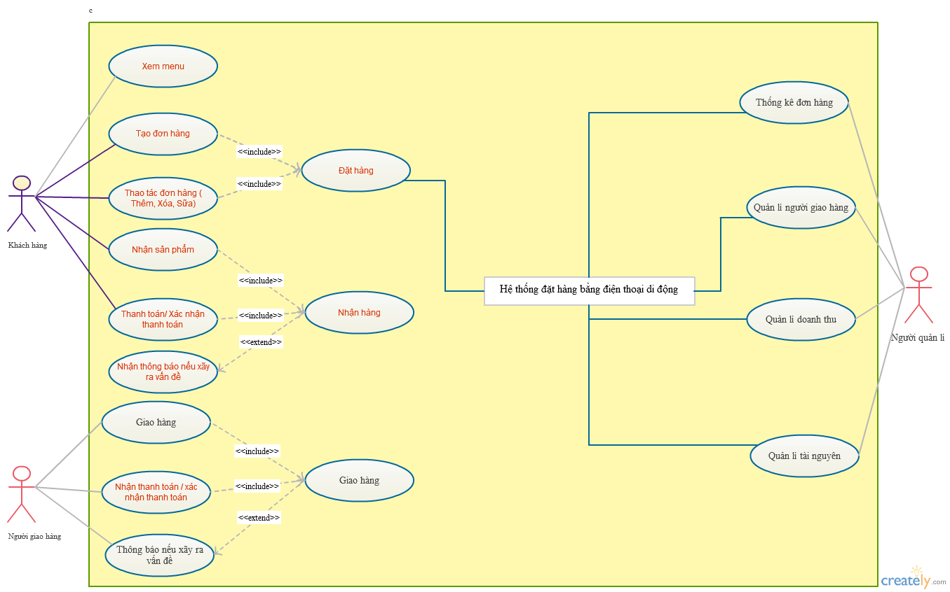
Nội dung thực hiện đề tài (tiếp theo)
Sơ đồ usecase tổng quát:
Hình 4.1: Sơ đồ usecase

Slide 11
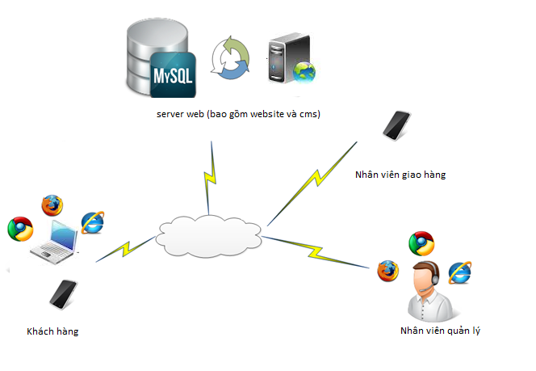
Nội dung thực hiện đề tài (tiếp theo)
Thiết kế hệ thống:
Hệ thống được thiết kế gồm năm thành phần chính:
CMS Web Application.
Web Application trực tuyến.
API Web Application trực tuyến
Android application đặt hàng.
Android application giao hàng
Hình 4.2: Sơ đồ mô tả hệ thống

Slide 12
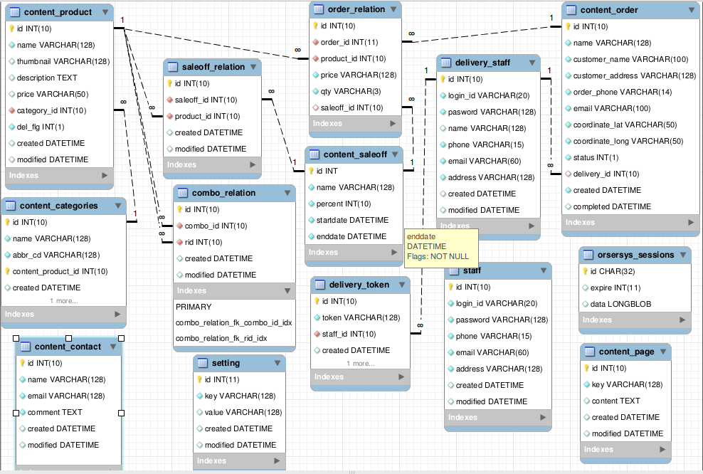
Nội dung thực hiện đề tài (tiếp theo)
Mô hình dữ liệu:
Hình 4.3: Cơ sở dữ liệu

Slide 13
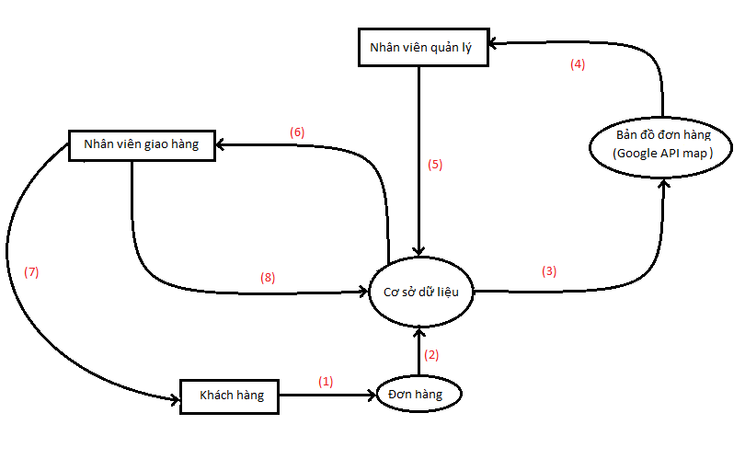
Nội dung thực hiện đề tài (tiếp theo)
Mô hình xử lý của hệ thống:
(1) Khách hàng sử dụng web site hoặc android application để tạo ra một đơn hàng.
(2) Đơn hàng được lưu vào database thông qua API web application hoặc website đặt hàng.
(3) Các đơn hàng chưa được phân phối giao sẽ hiển thị trong bản đồ phân phối.
(4) Lúc này nhân viên quản lý có nhiệm vụ phân phối các đơn hàng đó cho những nhân viên giao hàng và lưu vào database (5).
Hình 4.4: Sơ đồ mô hình xử lý của hệ thống.

Slide 14
Nội dung thực hiện đề tài (tiếp theo)
Mô hình xử lý của hệ thống (tiếp theo):
(6) Các nhân viên giao hàng sẽ đăng nhập vào hệ thống bằng android application thông qua API web application để lấy danh sách đơn hàng và thực hiện giao hàng với sự trợ giúp của dịch vụ tìm đường ứng dụng GPS thông qua google map service.
(7) Nhân viên giao hàng sẽ thực hiện thông báo với khách hàng để giao hàng.
(8) Sau khi giao hàng thành công nhân viên giao hàng sẽ xác nhận lại trên android application là đã giao thành công, thông tin này sẽ được lưu lại vào databse và kết thúc quá trình giao hàng.
Hình 4.4: Sơ đồ mô hình xử lý của hệ thống.

Slide 15
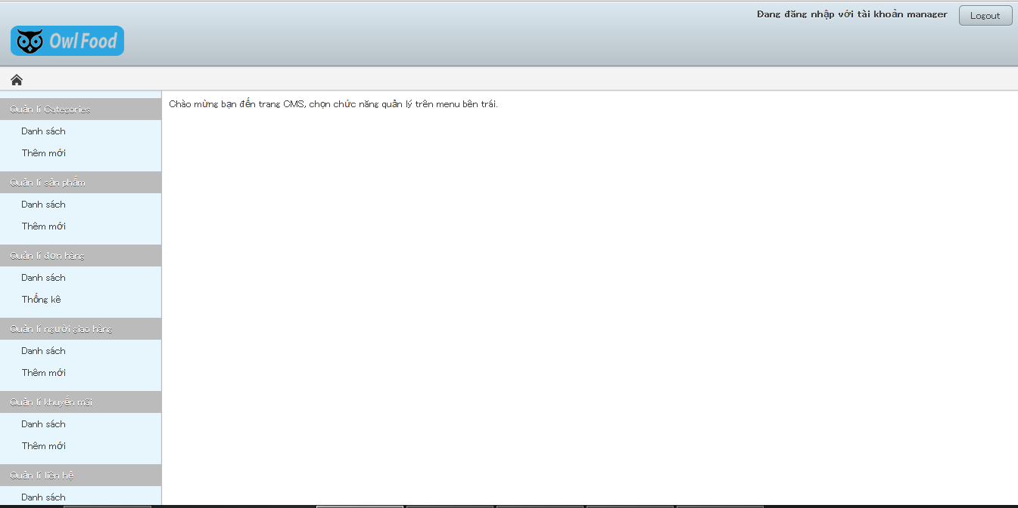
Nội dung thực hiện đề tài (tiếp theo)
CMS Web Application:
Cung cấp các chức năng cho người quản lý gồm:
Quản lý và điều hành hệ thống sử dụng thông qua trình duyệt web
Cung cấp cho nhân viên quản lý hệ thống có cái nhìn tổng thể về hệ thống với việc hiển thị vị trí, trạng thái của các đơn hàng của khách hàng lên bản đồ số giúp tăng hiệu quả trong việc phân phối đơn hàng.
Lưu trữ lịch sử đơn hàng.
Thêm mới các sản phẩm để khách đặt hàng.
Hình 4.5: Giao diện CMS.

Slide 16
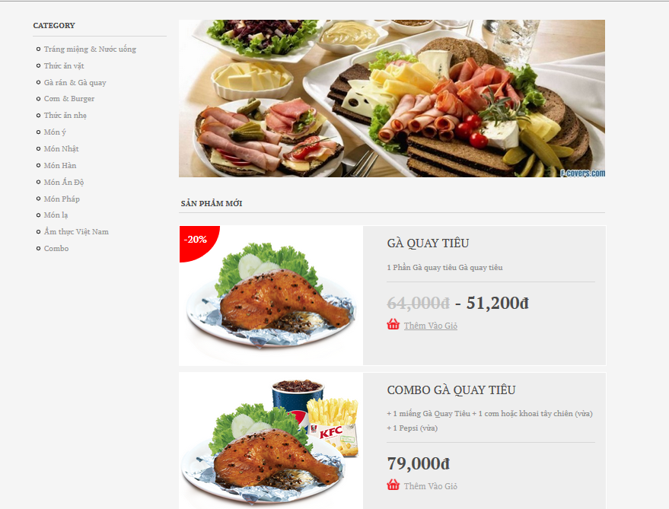
Nội dung thực hiện đề tài (tiếp theo)
Web Application trực tuyến :
Cung cấp các chức năng gồm:
Cho phép khách hàng đặt hàng các sản phẩm.
Xác định vị trí tuong đối của khách hàng thông qua ip internet.
Hình 4.6: Giao diện website đặt hàng.

Slide 17
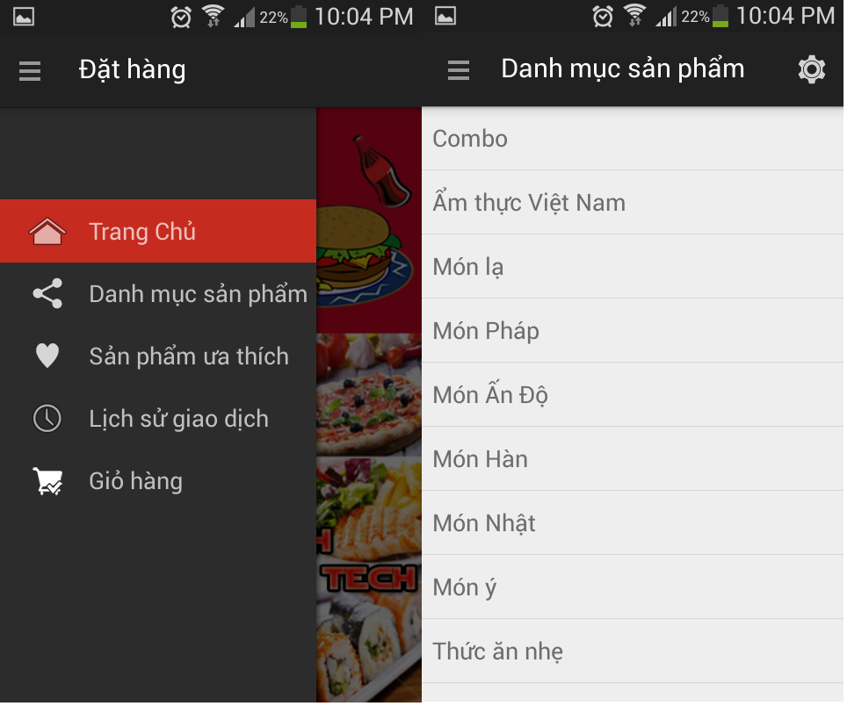
Nội dung thực hiện đề tài (tiếp theo)
API Web Application trực tuyến:
Có chức năng cho phép các android application giao tiếp với cơ sở dữ liệu.
Android application đặt hàng:
Cung cấp các chức năng gồm:
Hiện thị các sản phẩm đang bán của cửa hàng.
Cho phép khách hàng đặt hàng thông qua aplication.
Cho phép khách hàng xem các đơn hàng đã đặt của mình.
Hình 4.7: Giao diện android application đặt hàng.

Slide 18
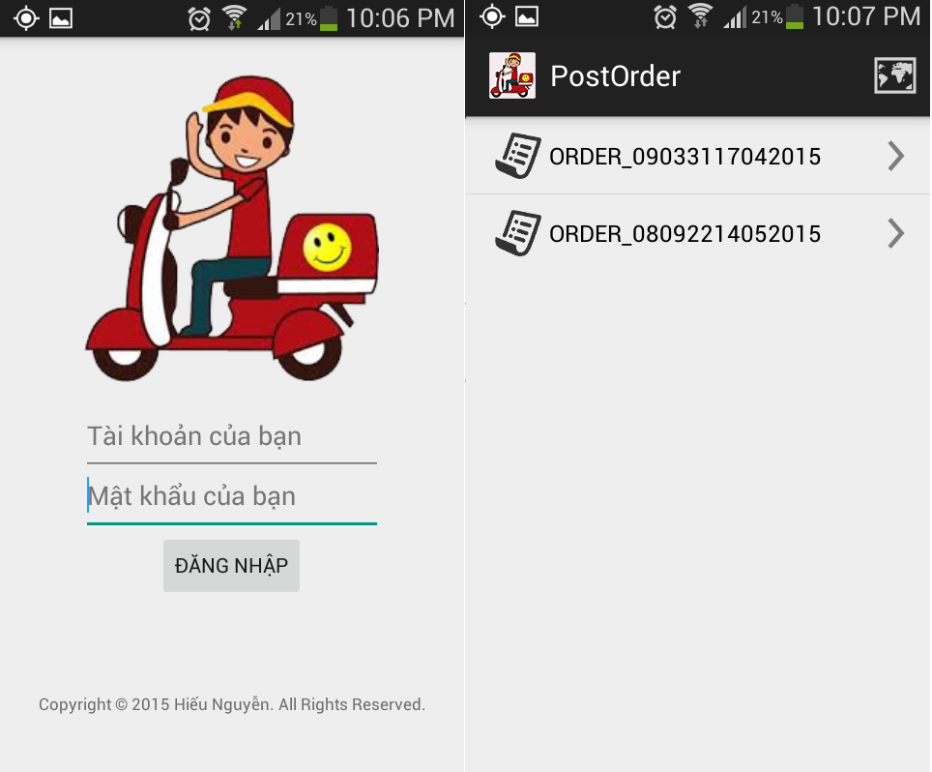
Nội dung thực hiện đề tài (tiếp theo)
Android application giao hàng:
Cung cấp các chức năng gồm:
Hiện thị các các đơn hàng cần giao trên google map.
Cho phép nhân viên giao hàng xác nhận giao hàng và báo trễ với khách hàng.
Cho phép gữi sms tự động khi đến địa điểm giao hàng.
Hình 4.8: Giao diện android application giao hàng.

Slide 19
Kết luận và hướng phát triển
Kết luận:
Đề tài đã hoàn thành các yêu cầu đặt ra và có khả năng triển khai hoạt động trong thực tế.
Việc quản lý nhân viên giao hàng cũng được thực hiện dễ dàng hơn.
Hệ thống được triển khai giúp có thêm một hướng tiếp cận mới trong việc quản lý và điều hành việc giao hàng trong bối cảnh hiện nay bằng cách tận dụng sự phát triển mạnh mẽ của các công nghệ và thiết bị di động những năm gần đây mà điển hình trong hệ thống này là Smartphone Android.
Đề tài được hoàn thành dựa trên nền tảng nghiên cứu lý thuyết, khảo sát yêu cầu đối với một hệ thống giao hàng trên thực tế giúp khắc phục những hạn chế của hệ thống truyền thống, tăng hiệu suất trong quá trình quản lý, điều hành hệ thống tại trung tâm điều khiển.

Slide 20
Kết luận và hướng phát triển (tiếp theo)
Những khó khăn và hạn chế:
Những công nghệ áp dụng đòi hỏi tính thực tế cao chưa có tài liệu tiếng việt nên tốn thời gian đầu tư nghiên cứu nhiều, đặc biệt là Google Map API v2.
Những hạn chế về mặt dịch vụ cũng như độ chính xác của Google Map ở Việt Nam gây ra một số sai lệch trong việc tìm kiếm và phân giải địa chỉ.
Trong quá trình thực hiện nhiều lần tuyến cáp quang AAG xãy ra sự cố ảnh hưởng đến quá trình thực hiện.
Những hạn chế về mặt kinh phí và thiết bị khiến cho đề tài còn giới hạn.

Slide 21
Kết luận và hướng phát triển (tiếp theo)
Hướng phát triển đề tài:
Mở rộng hệ thống để sử dụng cho chuổi cửa hàng.
Thêm khả năng quản lý thông qua việc sử dụng tổng đài VIOP để thông tin với khách hàng và nhân viên giao hàng.
Xây dựng một bản đồ riêng cho khu vực Hồ Chí Minh để tăng tốc độ xử lý và giảm sai sót trong quá trình phân giải địa chỉ thành tọa độ trên bản đồ.
Áp dụng các thuật toán để tính tự động hóa việc phân phối đơn hàng cho nhân viên giao hàng đồng thời tìm ra đường đi tối ưu cho nhân viên giao hàng .
Áp dụng bản đồ lưu lượng giao thông để tránh các tình huống trễ do giao thông tắc nghẽn.
Viết thêm ứng dụng cho di trộng trên nhiều nền tảng như IOS hay WINDOWS PHONE giúp hệ thống có thể được sữ dụng rộng rãi.

Slide 22
Demo hệ thống
Hệ thống đang chạy online tại địa chỉ: http://web.order-sys.tk
Link cài đặt android application: http://order-sys.tk

Slide 23
Lời cám ơn
Bài Thuyết trình của em đến đây là hết, Xin cám ơn các thầy, cô đã lắng nghe.

